Slide 1
Землетрясения

Slide 2
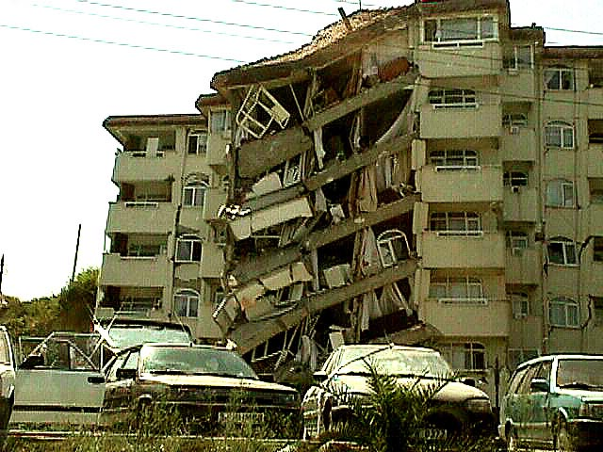
Землетрясения — подземные толчки и колебания поверхности Земли, вызванные естественными причинами (главным образом тектоническими процессами), или (иногда) искусственными процессами (взрывы, заполнение водохранилищ, обрушение подземных полостей горных выработок). Небольшие толчки могут вызываться также подъёмом лавы при вулканических извержениях.
Что такое землетрясение?

Slide 3
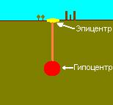
Очагом землетрясения называют место в земных глубинах, где зарождается землетрясение, откуда во все стороны расходятся упругие сейсмические волны.
Место внутри земной коры, откуда исходит сотрясение, называют очагом землетрясения или гипоцентром.
Очаг землетрясения в большинстве случаев представляет собой не точку, а линию или даже целую площадь. Район, лежащий на поверхности Земли прямо над очагом землетрясения, называется эпицентром.

Slide 4
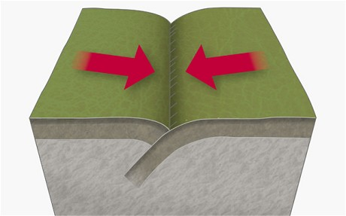
Самые большие землетрясения на Земле происходят в основном в поясах совпадающих с границами тектонических плит. Наиболее важным поясом сейсмической активности является Тихоокеанский пояс, который затрагивает многие густонаселенные прибрежные регионы вокруг Тихого океана, такие как Новая Зеландия, Новая Гвинея, Япония, Алеутские острова, Аляска и западное побережье Северной и Южной Америки. Здесь происходит 80 процентов всех землетрясений земного шара .

Slide 5
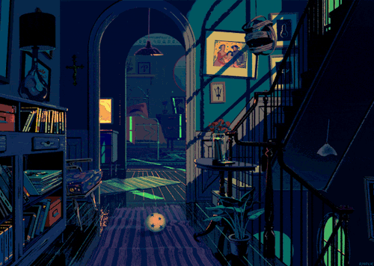
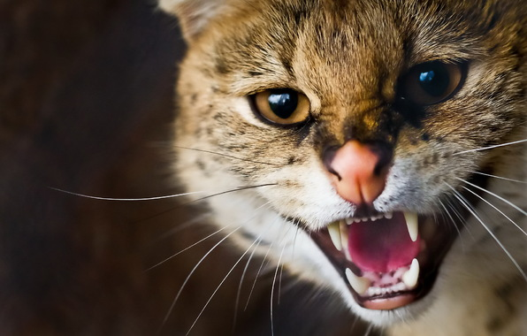
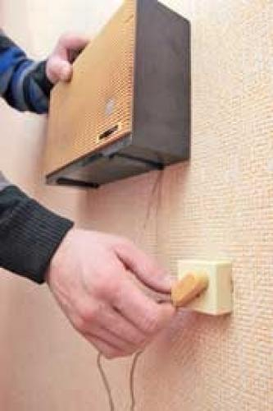
Признаки близкого землетрясения:
резкие изменения уровня воды
в водоемах или ее помутнение;
запах газа в районах, где раньше
этого не было;
3) беспокойство птиц и домашних животных;
4) слабые толчки земной поверхности;
5) нарушение в работе радио, телеграфа, электромагнитных приборов.

Slide 6
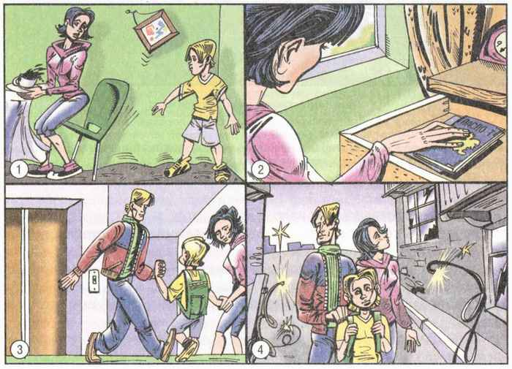
Как вести себя во время землетрясения
Если землетрясение началось:
1 - при колебании пола не поддавайтесь панике; 2 - срочно возьмите с собой документы; 3 - выходите из здания по лестнице, не пользуясь лифтом; 4 - выходите из населенного пункта по центру улицы, так как здания могут обрушиться

Slide 7
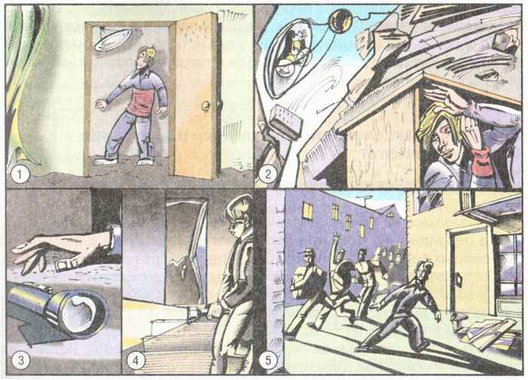
Как вести себя во время землетрясения
Если землетрясение началось неожиданно, когда вы находитесь в помещении: 1 - встаньте в дверной проем у внутренней стены; 2 - при обрушении потолка, спрячьтесь под столом; 3 - в темноте пользуйтесь фонариком. а не спичками и свечами; 4 - по лестнице подъезда спускайтесь, спиной прижимаясь к стене; 5 - на улице старайтесь выбираться через боковые улицы в стороне от бегущей в панике толпы

Slide 8
Помни!
Сильному землетрясению очень часто предшествуют слабые толчки - форшоки. Известно немало случаев, когда после первых слабых толчков люди покидали дома и тем самым спасались от последующего, более сильного сотрясения.
Ощутив колебания здания, увидев качание светильников, падение предметов, услышав нарастающий гул и звон бьющегося стекла, не поддавайтесь панике (от момента, когда вы почувствуете первые толчки, до опасных для здания колебаний у вас есть 15-20 с). Быстро выйдите из здания, взяв документы, деньги и предметы первой необходимости.
При землетрясении спускайтесь по лестнице, а не в лифте!

Slide 9
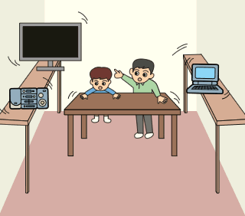
Если вы вынужденно остались в помещении
Станьте в безопасном месте: у внутренней стены, в углу, во внутреннем стенном проеме или у несущей опоры, потому что главная опасность исходит от падения боковых стен дома, потолков, люстр.
Если возможно, до обрушения потолка спрячьтесь под стол - он защитит вас от падающих предметов и обломков.
Держитесь подальше от окон и тяжелой мебели, не пользуйтесь спичками и др. - при утечке газа возможен пожар.

Slide 10
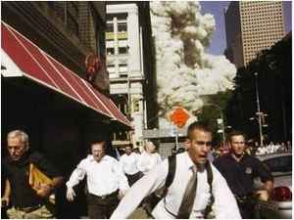
В общественном месте
Главную опасность представляет толпа, которая, поддавшись панике, бежит, не разбирая дороги.
В этом случае постарайтесь выбрать более безопасный путь (другой выход, или запасный выход).
Постарайтесь не падать, скрестить руки на животе, чтобы не сломать грудную клетку, следите за тем, чтобы не оказаться между толпой и препятствием.

Slide 11
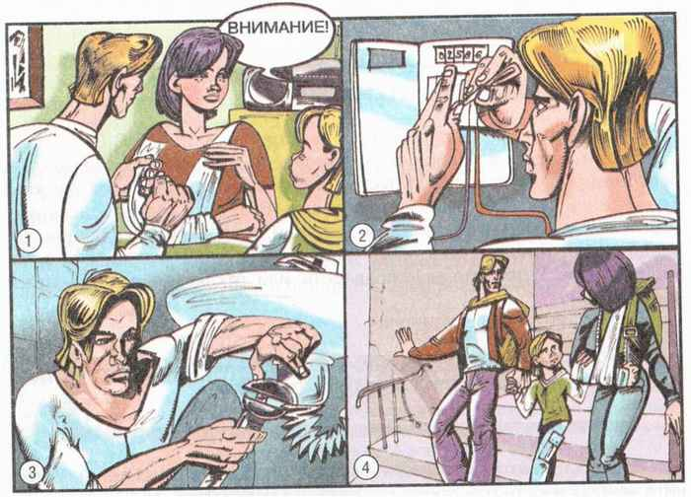
В здании
Если вы находитесь после землетрясения в поврежденной квартире
и слышите предупреждение, что толчки могут повториться:
1 - окажите помощь пострадавшим; 2 - проверьте, есть ли повреждения электропроводки; 3 - проверьте исправность водопроводной сети; 4 - осторожно выходите из здания

Slide 12
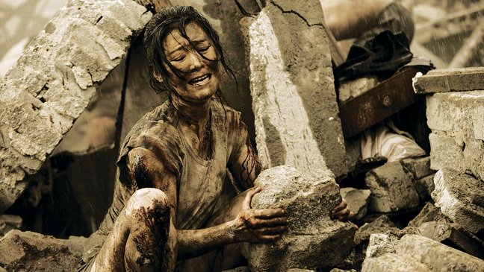
2) Первое землетрясение было описано в Китае в 1177 году до нашей эры. К 17 веку описания последствий землетрясений были опубликованы по всему миру.
1) Самое большое число жертв в наше время зарегистрировано при Тянь-Шаньском землетрясении (силой почти 8 баллов по шкале Рихтера), произошедшем в Восточном Китае в 1976 году. Тогда погибло около 700 тысяч человек.
3) В одной из пивных японского города Матсуширо висит объявление о том, что при землетрясении силой до трех баллов (по японской шкале) клиент получает бесплатно кружку пива.

